Slide 1


Slide 2
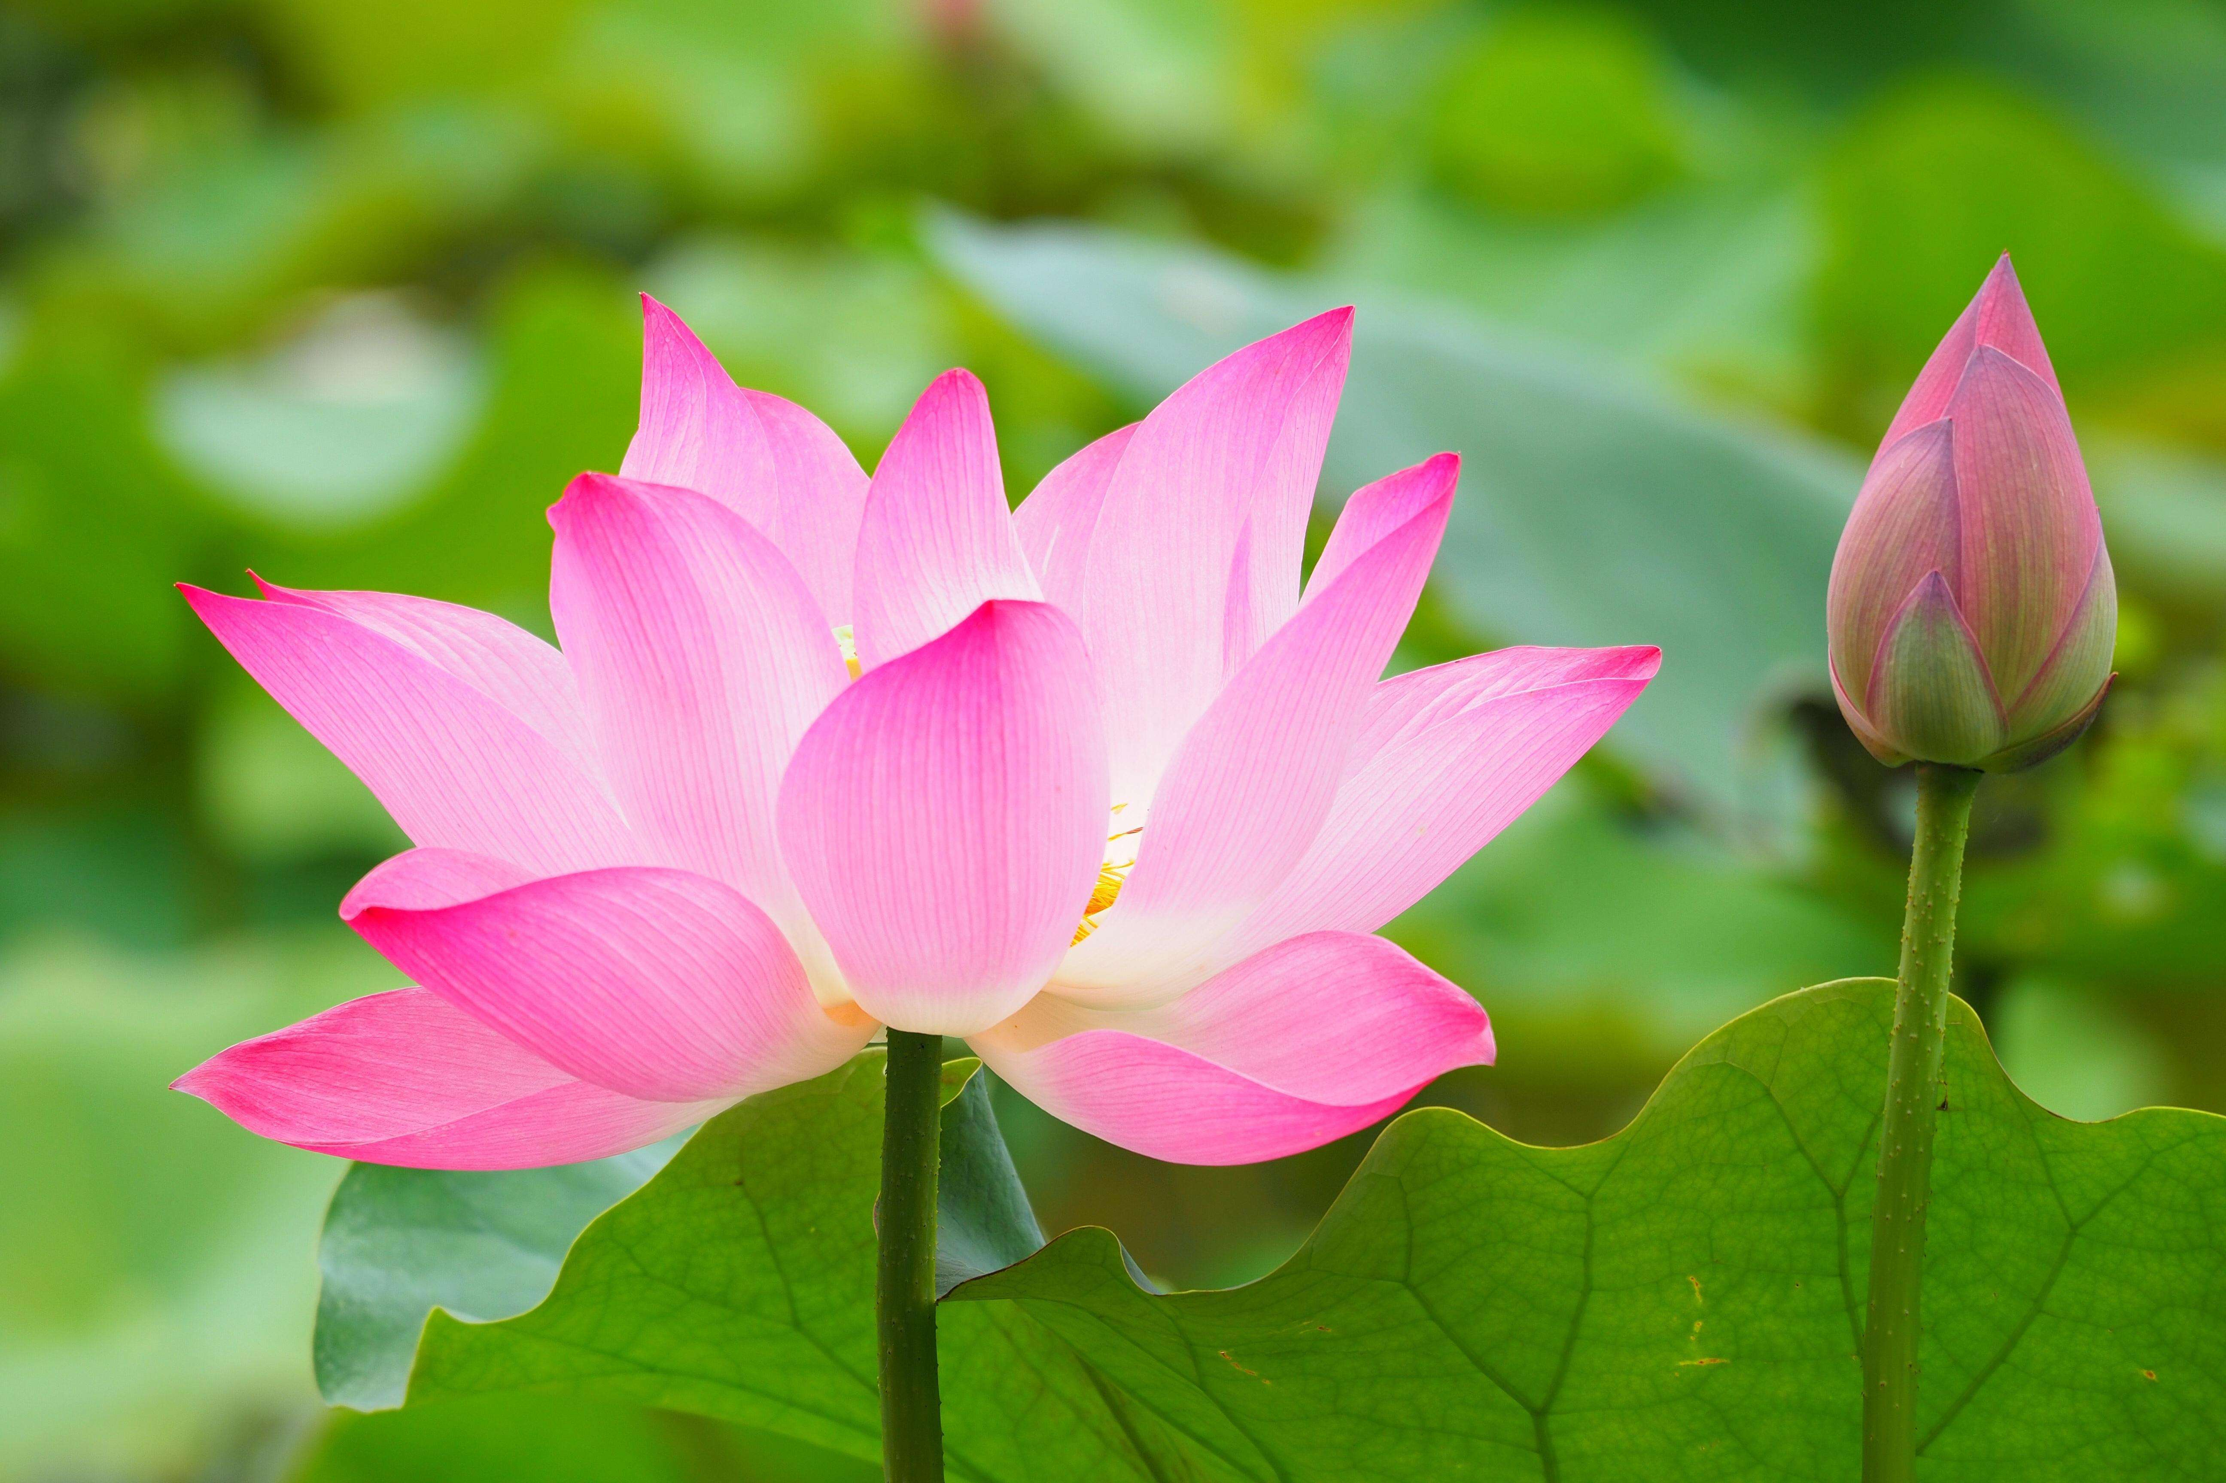

Slide 3
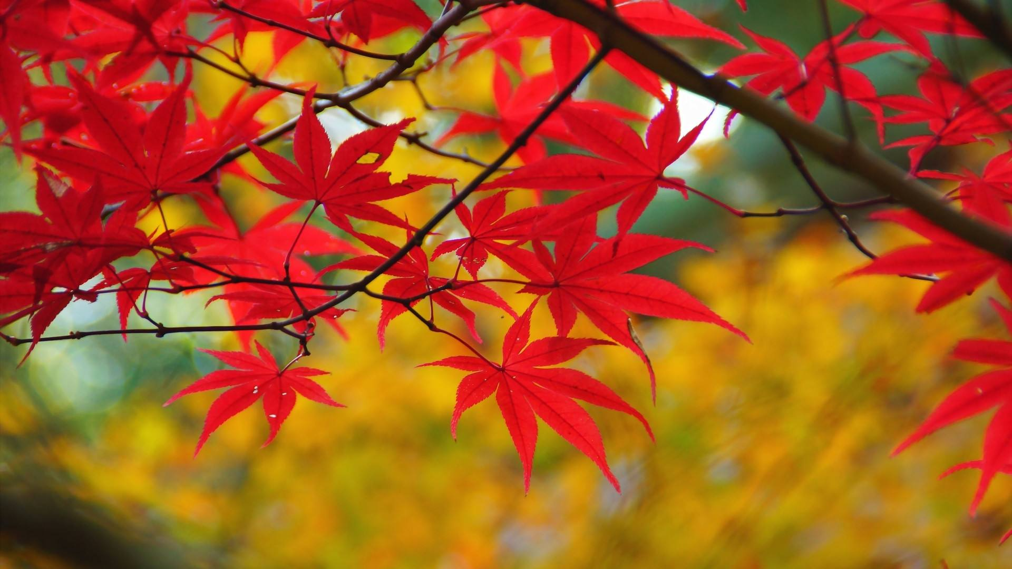

Slide 4
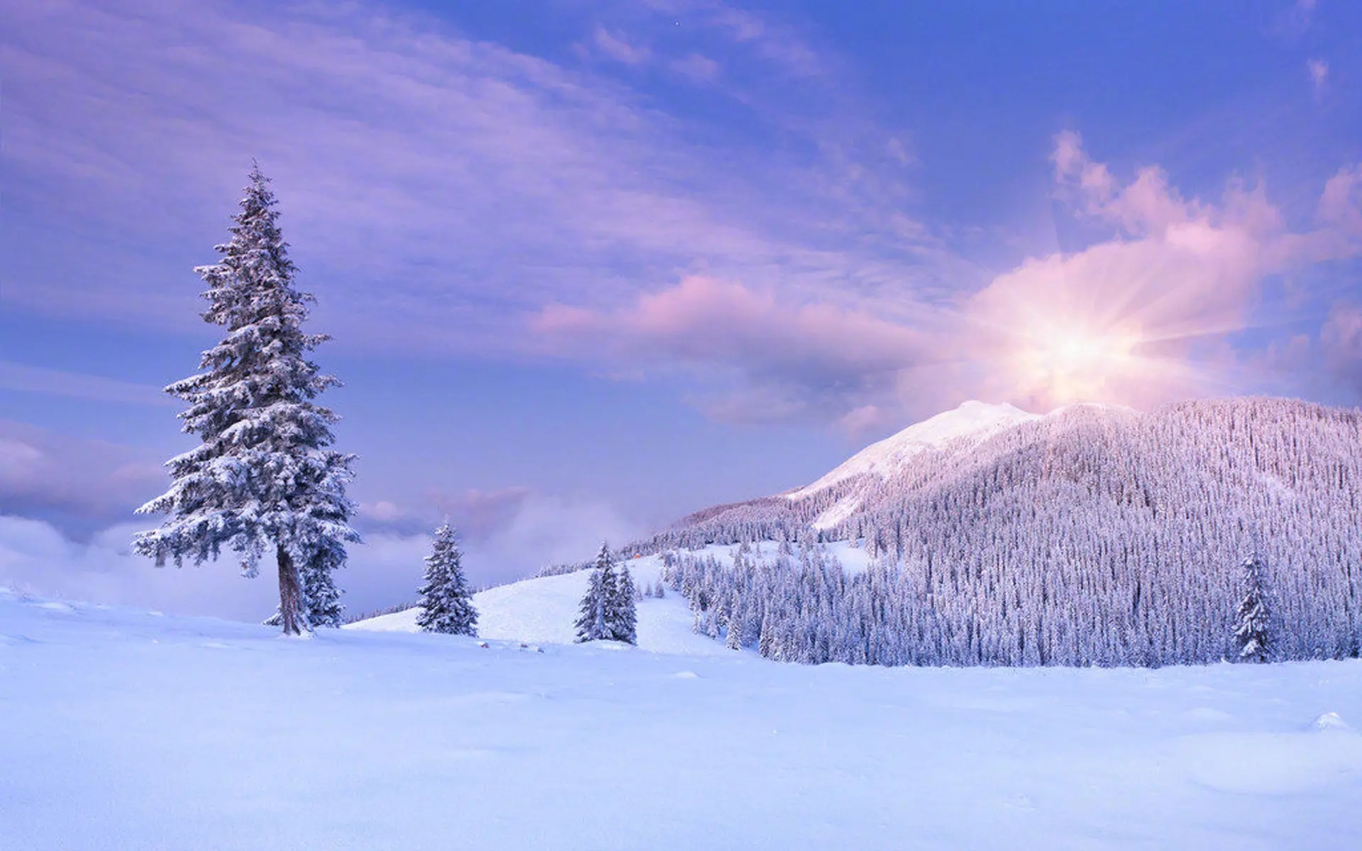

Slide 5
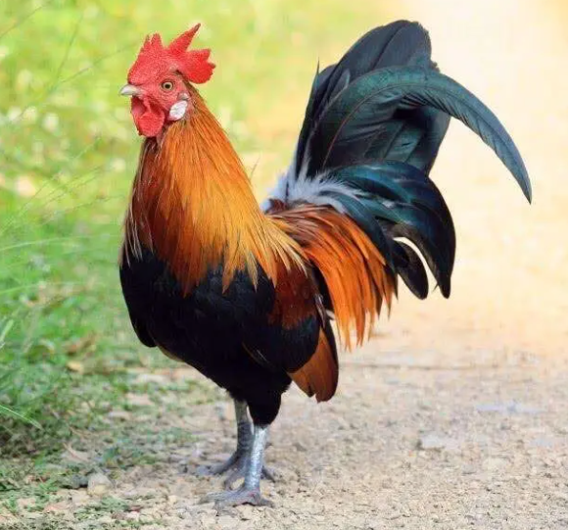
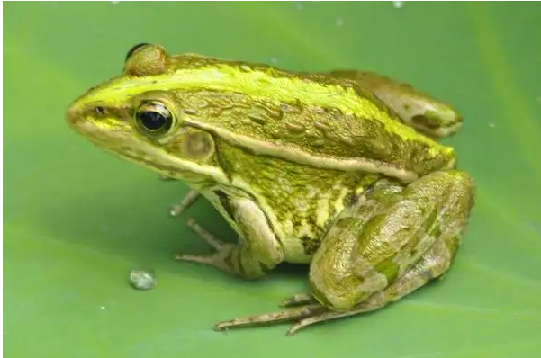
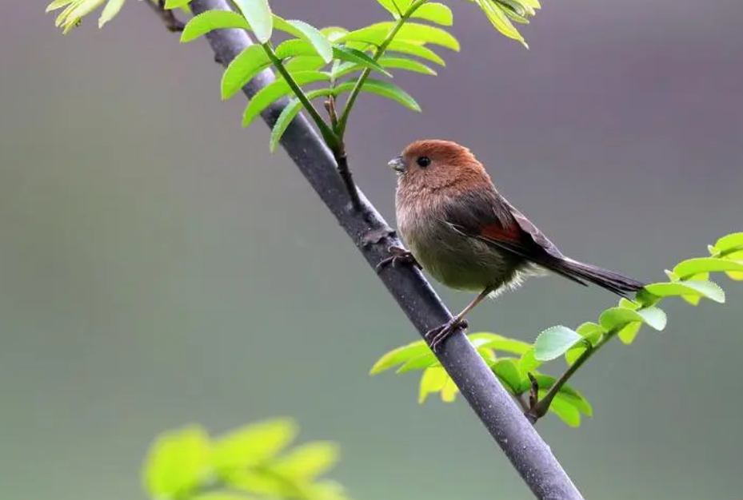
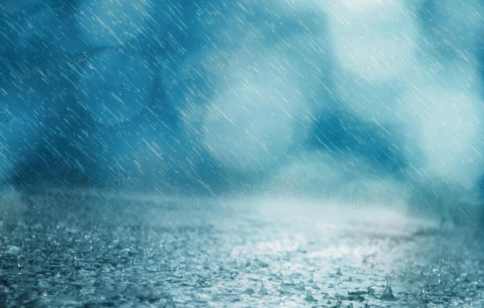
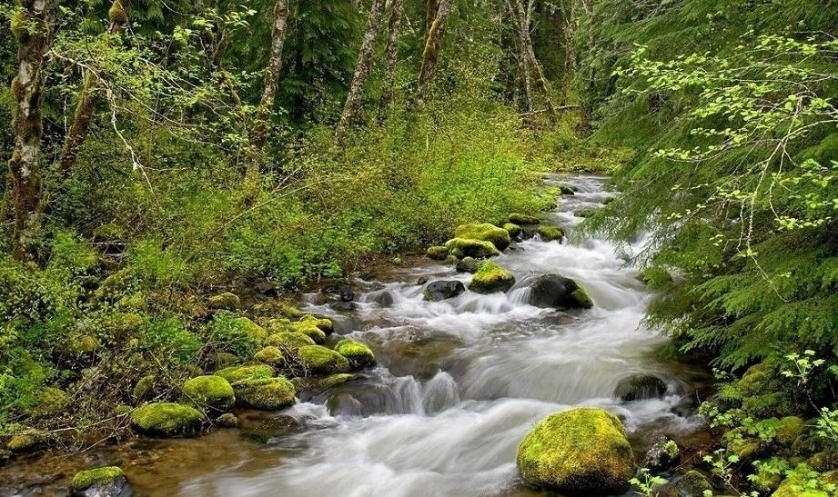

Slide 6


统编版小学语文三年级（上册）
大自然的声音
21
张家港市白鹿小学 吴玲玲

Slide 7
学习活动一：
自由朗读课文，读准生字音，读通句子。

Slide 8


敲打 感受
演奏

Slide 9

可是你说这些对我有什么用呢？
叮叮咚咚
叽叽喳喳
轻轻柔柔的呢喃细语
雄伟的乐曲

Slide 10
大自然有许多美妙的声音。

Slide 11
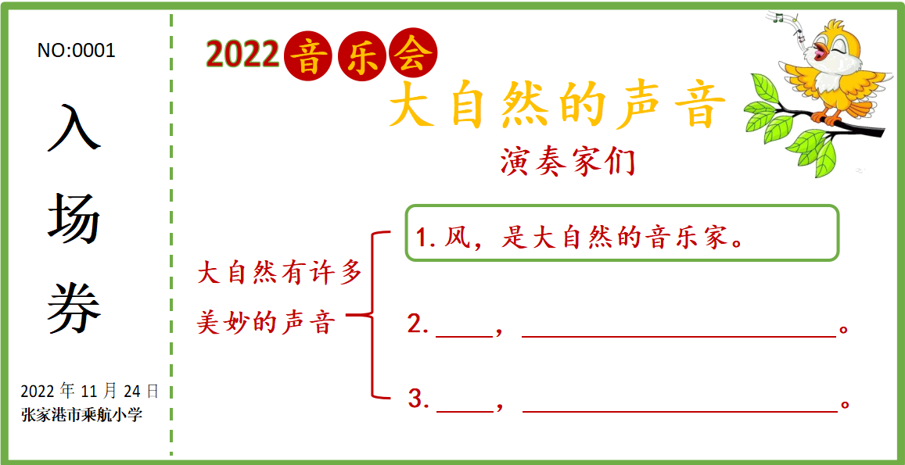
水 也是大自然的音乐家
动物 是大自然的歌手

Slide 12
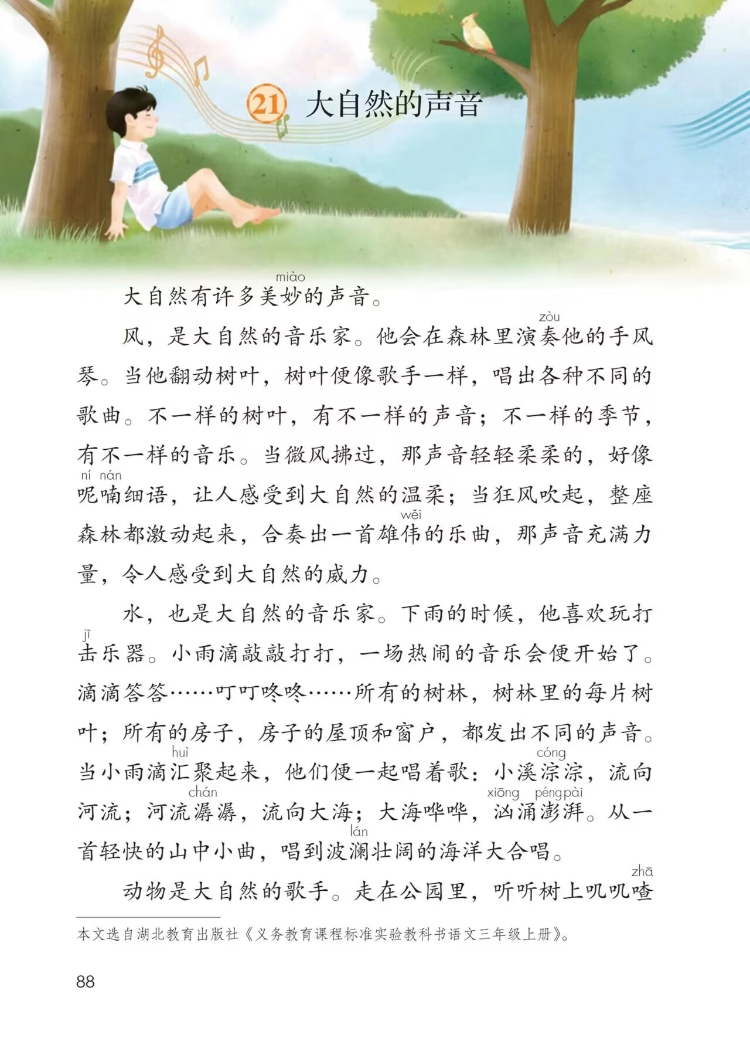
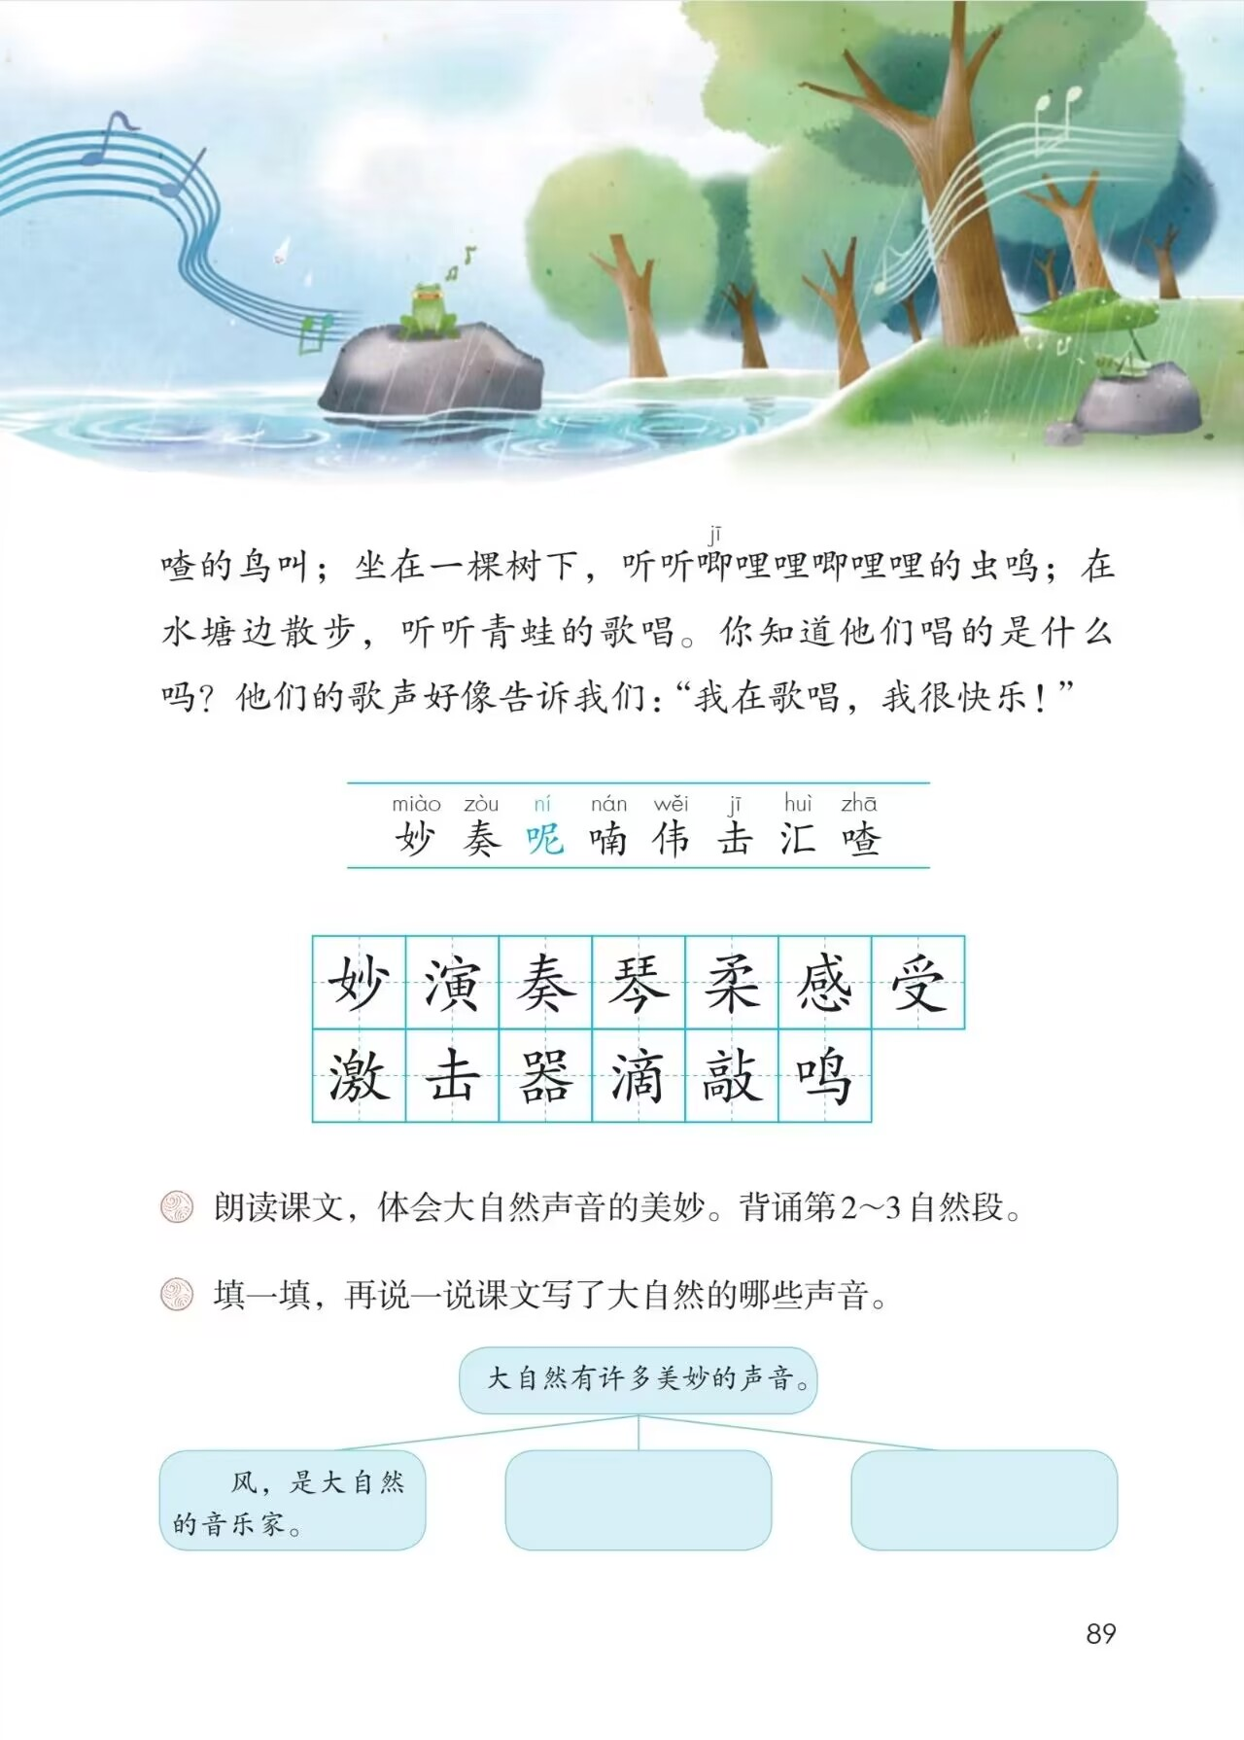
风，是大自然的音乐家。
水，也是大自然的音乐家。
动物是大自然的歌手。

Slide 13
学习活动二：
默读第二自然段，你从哪里感受到风的美妙，圈画出相关词句。

Slide 14

是大自然的音乐家 。他会在森林里演奏他的手风琴。 ，树叶便像歌手一样，唱出各种不同的歌曲。 的树叶，有不一样的声音；不一样的季节，有不一样的音乐。 ，那声音轻轻柔柔的，好像呢喃细语，让人感受到大自然的温柔； ，整座森林都激动起来，合奏出一首雄伟的乐曲，那声音充满力量，令人感受到大自然的威力。
风，
当他翻动树叶
状元成才路
状元成才路
状元成才路
不一样
状元成才路
状元成才路
状元成才路
状元成才路
状元成才路
当微风拂过
状元成才路
状元成才路
状元成才路
当狂风吹起
状元成才路
状元成才路
状元成才路
状元成才路

Slide 15
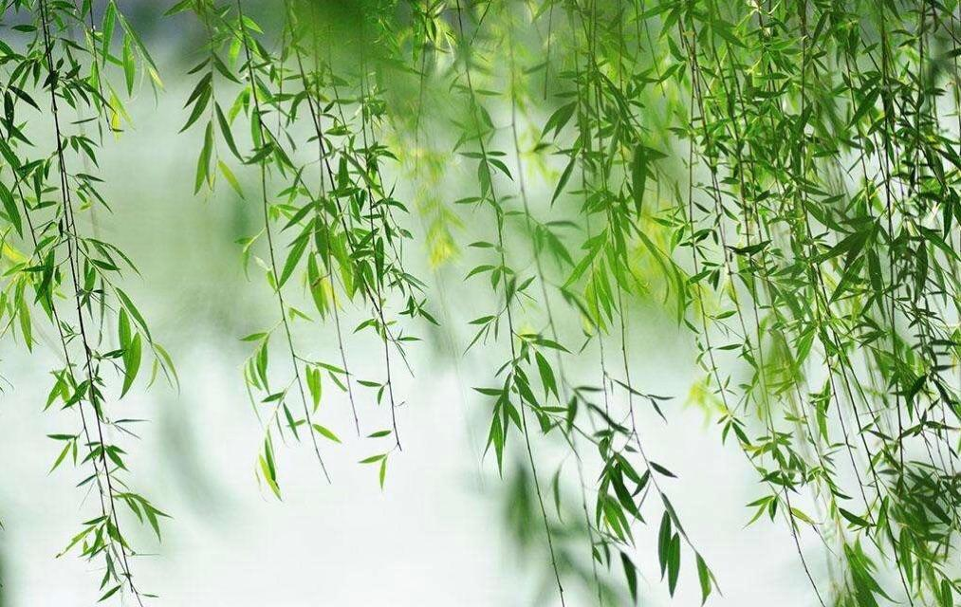
当微风拂过，那声音 的，好像呢喃细语，让人感受到大自然的温柔。
轻轻柔柔
状元成才路
状元成才路
状元成才路
状元成才路
状元成才路
状元成才路
状元成才路
状元成才路
状元成才路
状元成才路
状元成才路
状元成才路
状元成才路
状元成才路

Slide 16
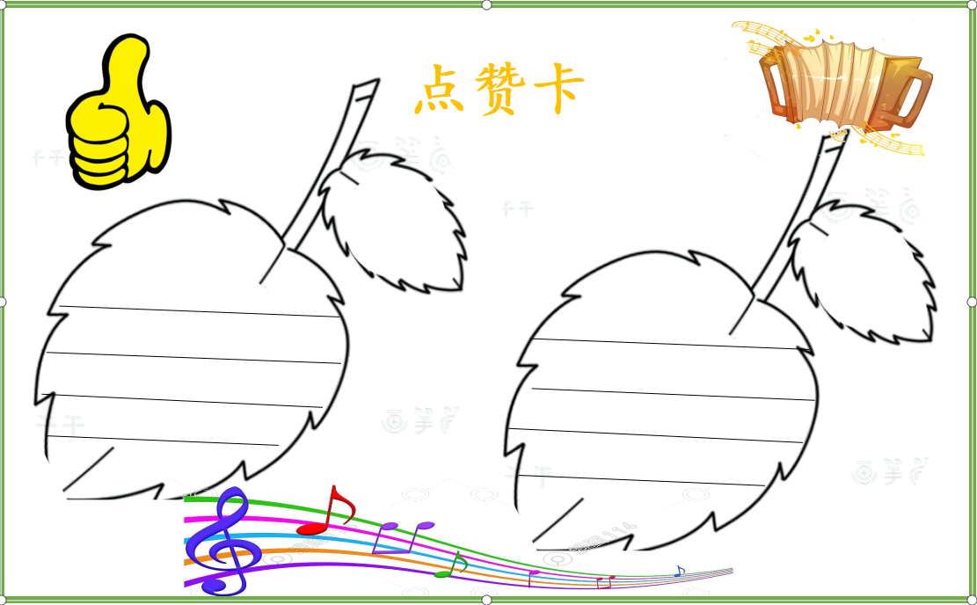
学习活动三：小组合作学习
摘一摘：哪些词句感受到狂风的美妙，摘
录在点赞卡上，再说说感受。
读一读：读出声音的美妙。
想一想：你仿佛看到了什么？ 听到了什么？

Slide 17
当狂风吹起，整座森林都激动起来，合奏出一首雄伟的乐曲，那声音充满力量，令人感受到大自然的威力。
状元成才路
状元成才路
状元成才路
状元成才路
状元成才路
状元成才路
状元成才路
状元成才路
状元成才路
状元成才路
状元成才路
状元成才路
状元成才路
状元成才路
状元成才路

Slide 18
不一样的树叶，有不一样的声音。
不一样的季节，有不一样的音乐。
当狂风吹起，
整座森林都激动起来，
合奏出一首雄伟的乐曲，
那声音充满力量，
令人感受到大自然的威力。
当微风拂过，
那声音轻轻柔柔的，
好像呢喃细语，
让人感受到大自然的温柔。

Slide 19
不一样的树叶，有不一样的声音。
不一样的季节，有不一样的音乐。
当狂风 ，
整座森林都 起来，
合奏出一首 ，
那声音 ，
令人感受到大自然的 。
吹起
当微风 ，
那声音 的，
好像 ，
让人感受到大自然的 。
拂过
激动
轻轻柔柔
雄伟的乐曲
呢喃细语
充满力量
温柔
威力

Slide 20
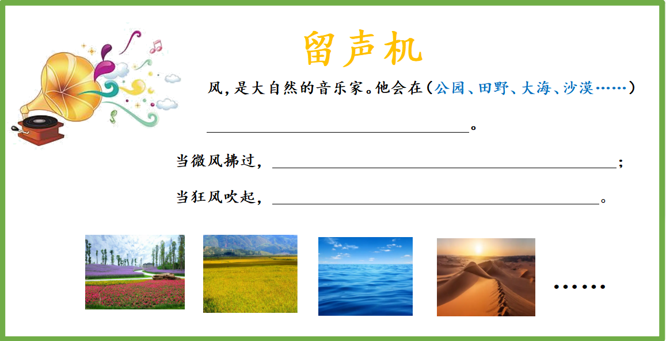

Slide 21
课后延学
1.积累文中生动的的语句。
2.想一想：水和动物演奏的声
音美妙在哪？

